Slide 1
分布式事务处理-
在大规模SOA化金融系统中的应用
支付宝-陆逊
2012-09

Slide 2
前车之鉴
转账系统出现通信故障 股民银行账户多出90万元
2006年5月20日 03:13
叶先生是一位股民，在XX证券红松路证券营业部设有自己的证券资金账户。前天下午，叶先生预先查询了自己的证券账户，里面共有33万元余额。为了购买基金，他决定从证券账户上转30万元资金到自己的银行账户。在输入自己的账号号码、密码以及转账金额后，电话语音却提示他交易失败，转账没有成功。因为急着要购买基金，叶先生又连续两次尝试转账，不料两次的结果都是失败。于是他又通过转账系统查询自己的银行账户，同样没有成功。
隔了几分钟，叶先生再次尝试转账，听到电话里传来交易成功的语音提示，他再次拨打电话确认，查询余额后，却令他大吃一惊。“我记得原先自己的银行账户里只有几十元钱，那正常转账后应该是30万元加个零头，可语音提示却告诉我有120万元，足足多了90万元！...”
据XX证券红松路证券营业部副总经理李XX介绍，该证券公司与相关银行设立有银证转账系统，并在银行开立了专门的支付账号，用于客户在银行与证券公司之间进行转账。客户在发出转账指令后，银行先从客户的资金账户上扣除，再由支付账户中转入这笔金额。“叶先生发出转账指令后，由于系统问题，证券公司这端未接受指令，30万元未被扣除，但银行端却接受了指令，从支付账户中划走了30万元。因此4次重复操作之后，叶先生的资金账户中扣除了30万元，但银行账户上却转入了120万元。

Slide 3
大纲
事务与分布式事务介绍
SOA环境下的分布式事务
SOA化金融系统（支付宝）的分布式事务设计原则
支付宝分布式事务详解

Slide 4
(一) 事务与分布式事务原理

Slide 5
事务概念
事务: 是一个操作序列，它构成了一个满足ACID特性的工作单元。
A (Atomicity, 原子性)
C (Consistency, 一致性)
I (Isolation, 隔离性)
D (Durability, 持久性)

Slide 6
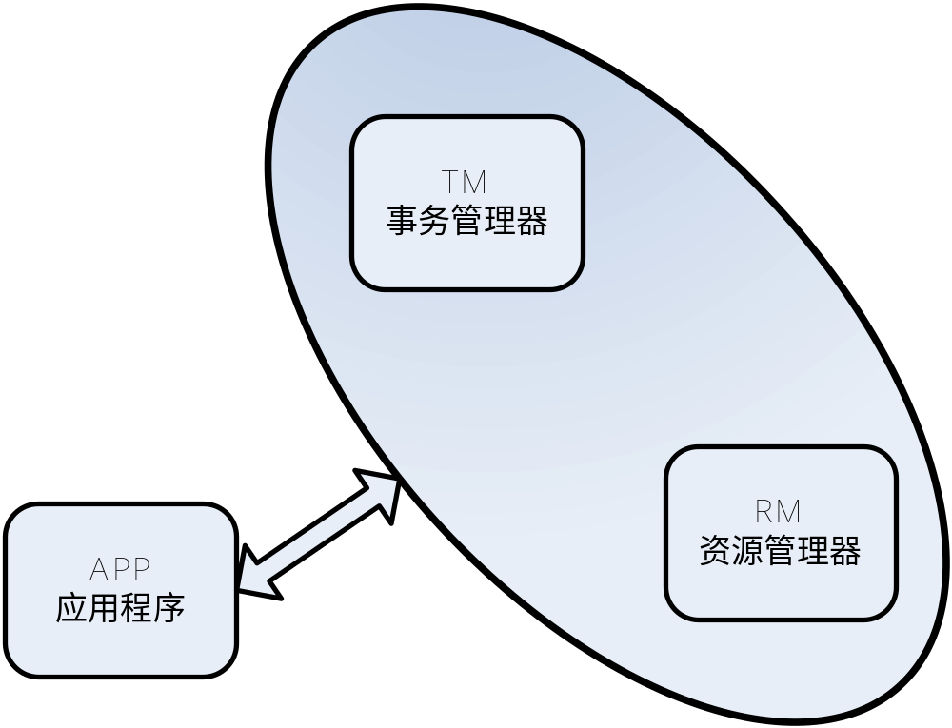
简单的事务模型: 本地事务
1: 取得连接
2: 开始事务
3: 使用资源
4: 完成事务
1
2
3
4

Slide 7

事务的基础例子
早期支付宝系统
iwallet
交易处理
交易表
账务处理
账户表
事务: 交易付款
修改交易状态
修改账户余额
应用程序
资源

Slide 8
事务的分布模型
SASR(单应用单资源)
SAMR(单应用多资源)
RM
RM
AP
AP
交易表
交易处理
交易表
交易处理
账务处理
账户表
账务处理
账户表
MASR(多应用单资源)
MAMR(多应用多资源)
AP
RM
AP
RM
交易处理
交易处理
交易表
交易表
账务处理
账户表
账务处理
账户表

Slide 9
集中式事务
SASR(单应用单资源)
AP
RM
交易处理
交易表
账务处理
账户表

Slide 10
SASR的实现 – 本地事务
本地事务: 即资源管理器本地事务。一个事务局限于当前资源管理器的一次会话。
应用
取得连接
开始事务
交易表
交易处理
账务处理
账户表
结束事务
释放连接

Slide 11
分布的资源
数据库容量遭遇瓶颈后的一种可选架构方案。。
SAMR(单应用多资源)
RM
AP
交易表
交易处理
账务处理
账户表

Slide 12
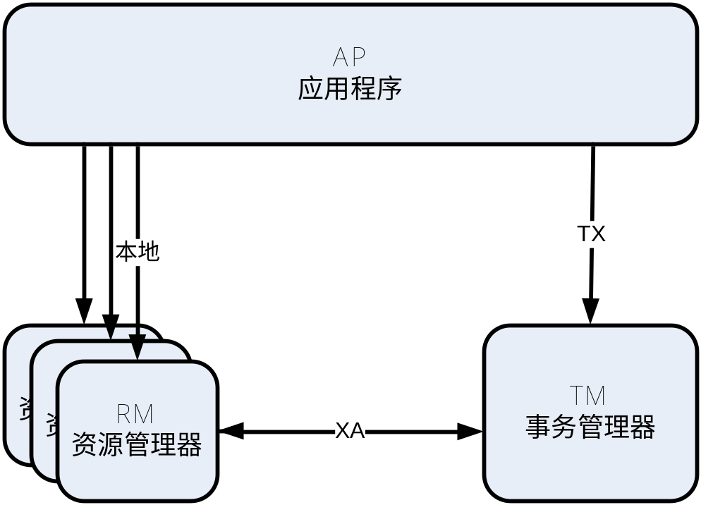
X/Open DTP 基本模型
1: 开始事务
2: 注册资源
3
1
4
3: 使用资源
4: 完成事务
2
5: 释放资源、完成事务
5

Slide 13
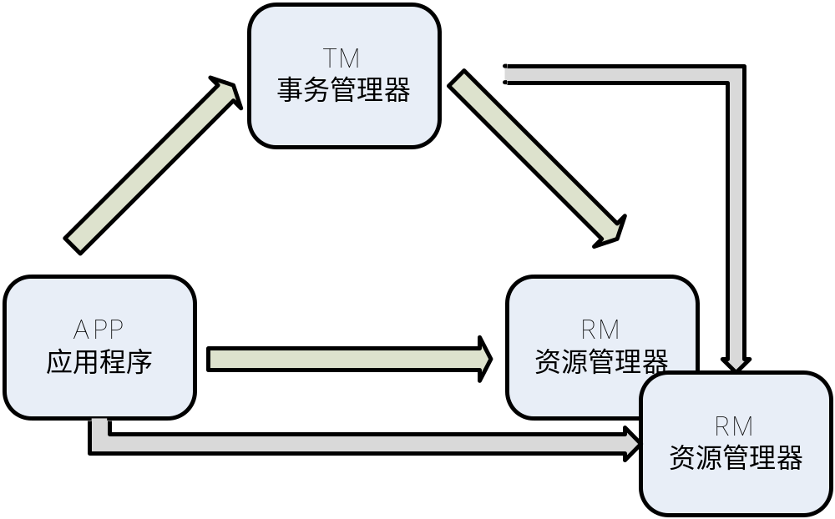
多资源管理器
1
2
4
6
7
8
3
5

Slide 14
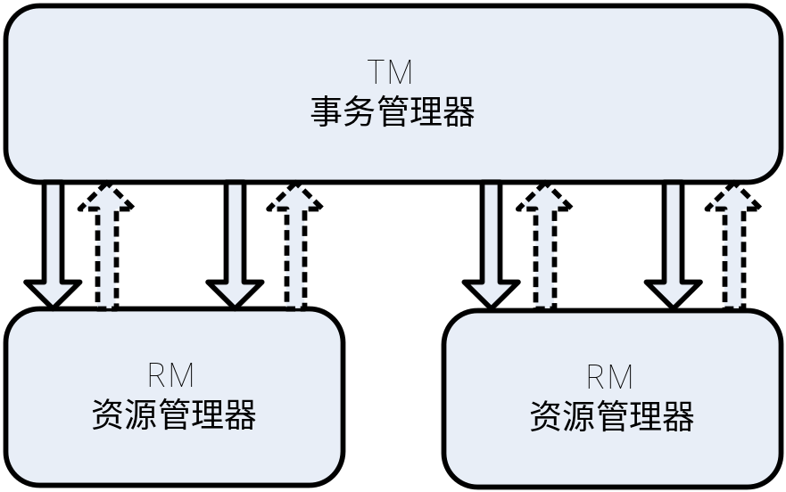
分布RM带来的难题
难题: 如果RM1提交了，而RM2无法提交，怎么办?
解决方案: 两阶段协议: 先投票表决，再执行。
准备
OK
提
交
OK
准备
OK
提
交
OK
准备
OK
回滚
OK
准备
NO
回滚
OK

Slide 15
编程接口的标准化与简化
如何启动与结束事务?
如何将资源与事务绑定与解绑?
如何操作资源(数据库、消息队列…)?
如何准备、提交、回滚资源?
如何标识事务?
如何保持事务上下文?

Slide 16
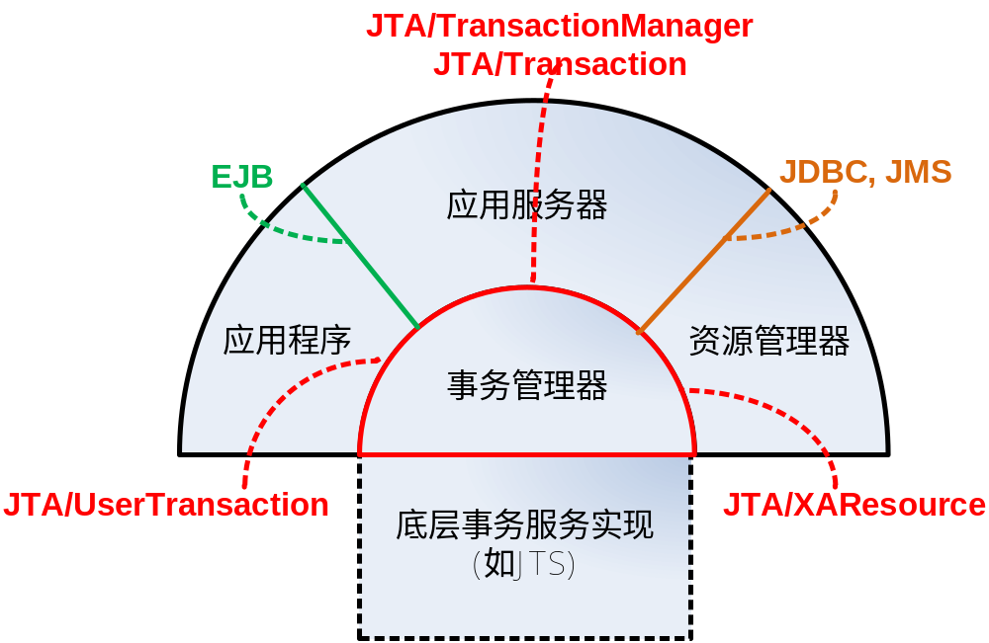
JTA事务编程标准
JTA: Java Transaction API

Slide 17
JTA事务管理器
事务边界控制
事务上下文保持
事务中的资源集管理
事务终止协议控制

Slide 18
JTA/UserTransaction
应用程序与事务管理器的编程接口，控制事务边界。
  begin()
  commit()
  rollback()
  setRollbackOnly()

Slide 19
JTA/TransactionManager
应用服务器与事务管理器的接口，允许应用服务器代理管理事务边界，支持更丰富事务模型
  begin
  commit()
  rollback()
  setRollbackOnly()
  suspend()
  resume()

Slide 20
JTA/Transaction
代表一个事务，管理资源与事务的绑定与解绑
  begin()
  commit()
  rollback()
  setRollbackOnly()
  enlistResource()
  delistResource()

Slide 21
JTA/XAResource
事务管理器与资源管理器的接口，支持资源注册、释放、准备、提交、回滚、恢复。
  start()
  end()
  prepare()
  commit()
  rollback()
  recover()
  forget()

Slide 22
分布的应用
多部门共享数据库服务器
支付宝的SOA架构
MASR(多应用单资源)
MAMR(多应用多资源)
AP
RM
AP
RM
交易处理
交易处理
交易表
交易表
账务处理
账户表
账务处理
账户表

Slide 23
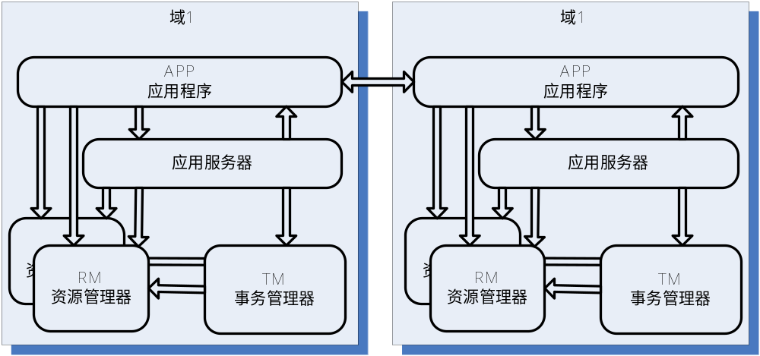
多应用程序、多资源管理器

Slide 24
新的问题
事务上下文如何传播?
多事务管理器如何协作?
异构事务域间的标准 ?

Slide 25
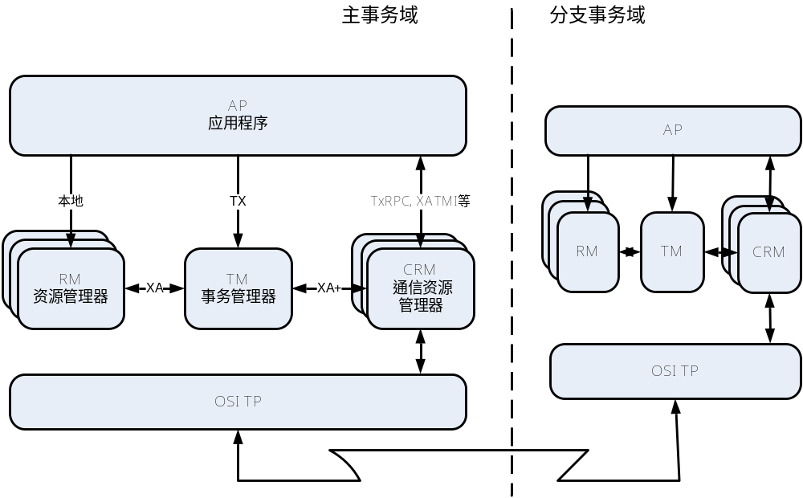
X/Open DTP 扩展模型

Slide 26
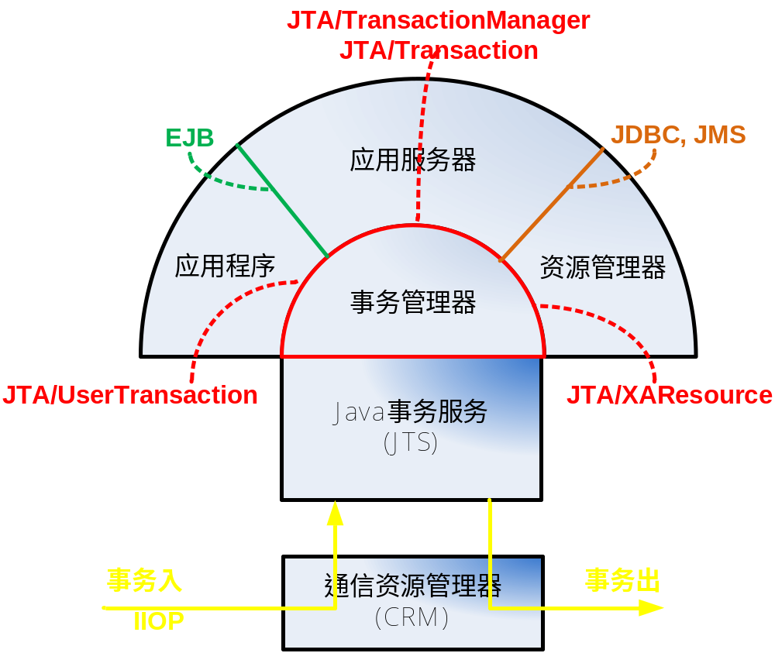
JTS: OTS的Java实现

Slide 27
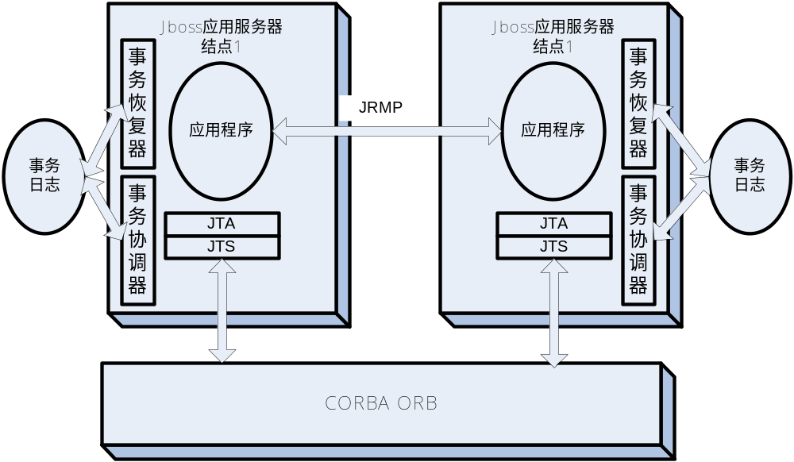
实例: Jboss Transactions

Slide 28
(二) SOA环境下的分布式事务

Slide 29
SOA时代的事务
新的架构
  新的系统基本单元: 服务
  新的系统调用协议: 如SOAP
  新的系统协作模式: 服务编制(orchestration)、编排(choreography)
新的挑战
  松耦合
  异构
  跨管理域与信任域
  时间不可预测

Slide 30
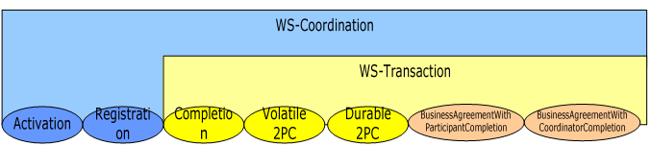
现有标准: WS-Transaction 1.1
2007年5月8日，成为OASIS标准
包含三个子标准：WS-Coordination, WS-AtomicTransaction, WS-BusinessActivity

Slide 31
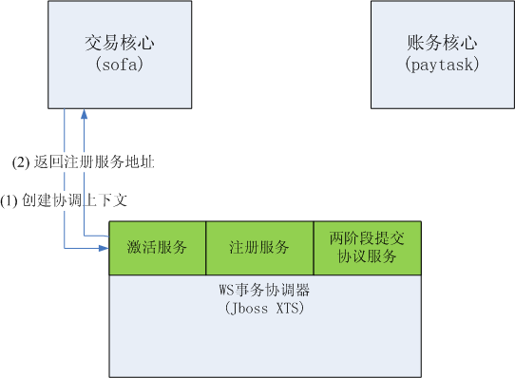
示例: WS-AtomicTransaction
激活

Slide 32
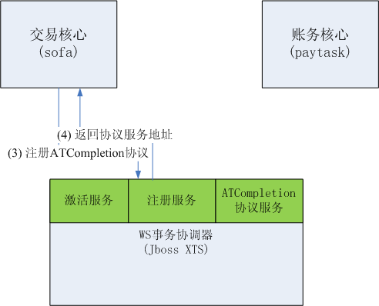
示例: WS-AtomicTransaction
注册Completion协议

Slide 33
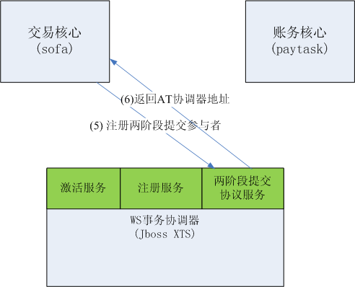
示例: WS-AtomicTransaction
注册参与者

Slide 34
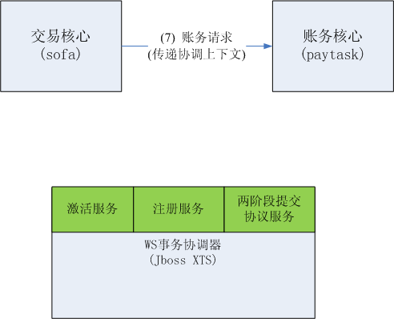
示例: WS-AtomicTransaction
业务请求

Slide 35
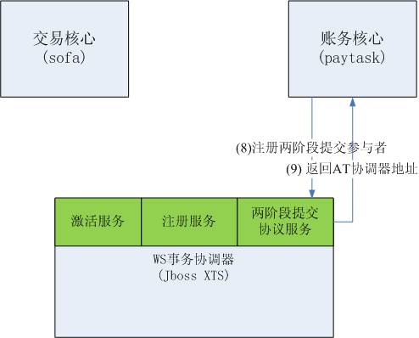
示例: WS-AtomicTransaction
注册参与者

Slide 36
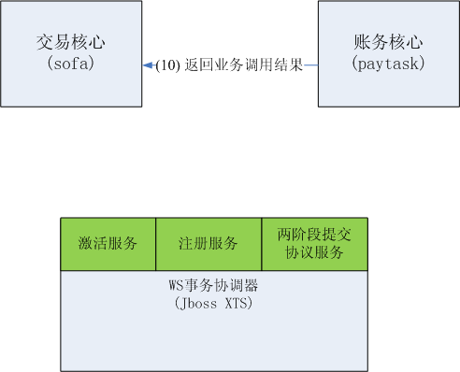
示例: WS-AtomicTransaction
业务调用返回

Slide 37
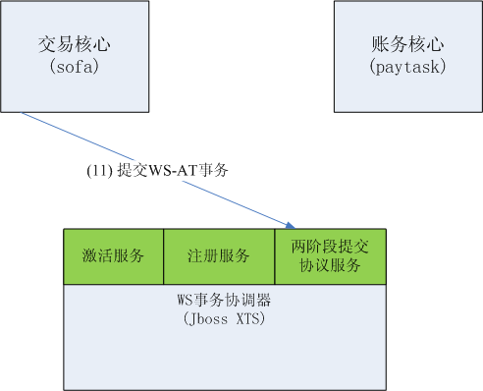
示例: WS-AtomicTransaction
开始提交

Slide 38
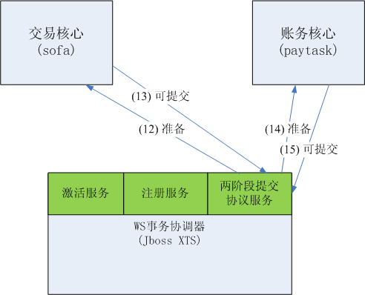
示例: WS-AtomicTransaction
两阶段的准备阶段

Slide 39
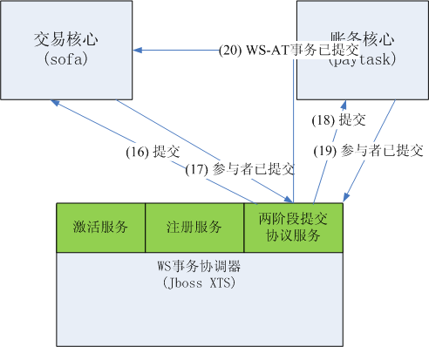
示例: WS-AtomicTransaction
两阶段的提交阶段

Slide 40
WS-AtomicTransaction的问题
严格保障ACID，能满足金融领域的业务要求
事务过程中，所有的资源都被锁定，只适用于执行时间确定的短事务
要求所有参与者同等可信、可靠
要求故障恢复机制可靠、快速，不能容忍网络隔离故障
建立于XA、JTA/JTS之上，对资源与中间件平台要求高

Slide 41
问题的关键
两阶段锁协议
能否放宽锁协议?

Slide 42
补偿
思路: 尽早释放锁
事务本地化，且尽早提交 (放弃两阶段约束)
当全局事务要求回滚时，通过另一个本地事务实现“补偿”行为
本质: 将资源层的两阶段提交协议转换到业务层，成为业务模型中的一部分

Slide 43
WS-BusinessActivity
= SOA + 业务流程 + 事务终止协议
源于BPEL，简化工作流建模
一个WS-BA控制下的BPEL流程组织成一棵由补偿域构成的树，每个补偿域是一个参与者，当流程失败时，自顶向下进行补偿

Slide 44
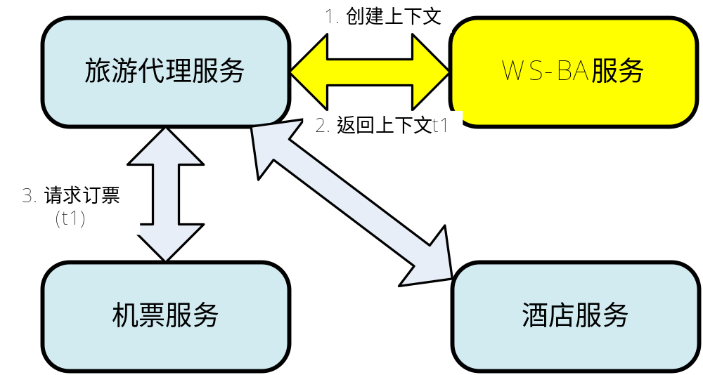
WS-BA示例
创建上下文

Slide 45
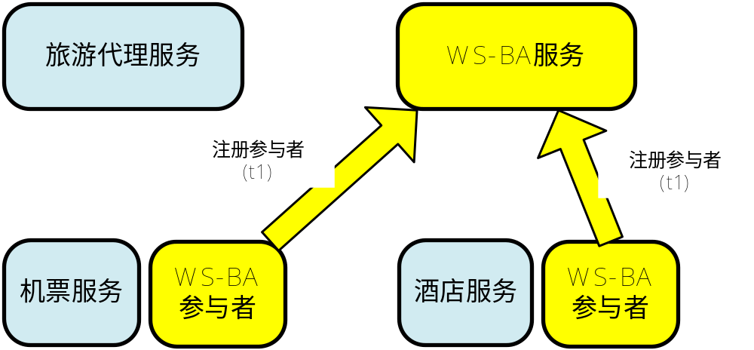
WS-BA示例
注册参与者

Slide 46
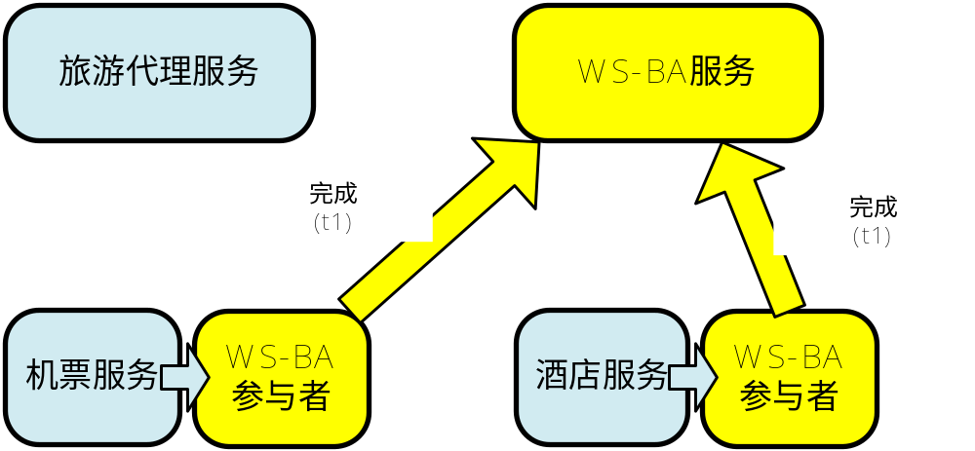
WS-BA示例
完成

Slide 47
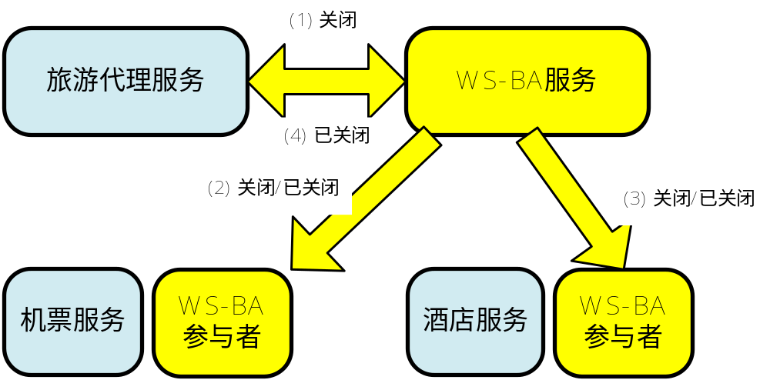
WS-BA示例
关闭 (正常结束)

Slide 48

WS-BA示例
补偿

Slide 49
WS-BA的问题
隔离性被破坏
业务模型复杂化，要支持可补偿的业务活动
补偿可能不完整 (比如，退票时收10%退票费)
WS-BA针对业务流程设计，缺乏通用性
效率低，消息量较大 (不支持在业务消息中捎带控制信息)

Slide 50
(三) SOA化金融系统(支付宝)的分布式事务设计原则

Slide 51
系统特征 =
SOA
金融
分布的业务
分布的数据
海量的访问
绝对资金安全
低宕机率
低延时

Slide 52
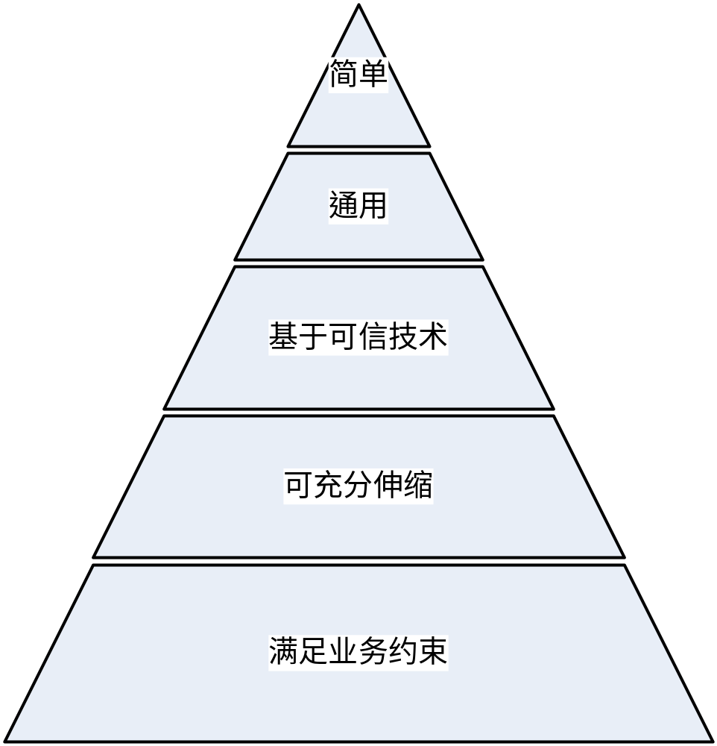
技术方案选择原则

Slide 53
原则1: 满足业务约束
无资金损失
高业务成功率
翻译成ACID
  原子性: 严格遵循
  一致性:
    事务完成后的一致性严格遵循
    事务中的一致性可适当放宽
  隔离性:
    并行事务间不可影响
    事务中间结果可见性允许安全放宽(宁“少”，不“多”)
  持久性: 严格遵循

Slide 54
ACID 与 BASE
BASE
  BA: Basic Availability 基本业务可用性
  S: Soft state 柔性状态
  E: Eventual consistency 最终一致性
为了可用性、性能与降级服务的需要，我们必须降低了一致性( C ) 与 隔离性( I ) 的要求。

Slide 55
ACID 与 BASE
BASE
  BA: Basic Availability 基本业务可用性
  S: Soft state 柔性状态
  E: Eventual consistency 最终一致性
为了可用性、性能与降级服务的需要，我们必须降低了一致性( C ) 与 隔离性( I ) 的要求。

Slide 56
原则2: 可充分伸缩
10000亿/年业务量时，是否还在合理成本范围内可满足业务约束条件？
当支付宝业务全球化，扩展到成百上千个子系统，跨越多个机房，跨越国界，是否还适用？
关键点:
  无系统单点
  无数据单点
  基于服务协作

Slide 57
原则3: 基于可信技术
数据库
本地事务
Web服务
F5
Farm
可信的
  简单的事物
  我们充分理解的事物
  经过长期我们的真实生产环境考验的事物
不可信的
  复杂的事物
  未经我们的真实环境下考验的事物
  道听途说
  厂商宣传 (包括开源软件商)
我们自己的代码
XA
ORB
JbossTS
WS-T
既未真实环境考验
又未经全面review的代码

Slide 58
原则4: 通用
与业务无关
与服务协议无关
与底层事务实现无关
提升抽象层次:
  协议
  状态机
  状态存储器

Slide 59
原则5: 简单
对普通开发人员
  尽量透明
  尽量避免犯错
对架构与系分，将难题摊在桌面上，一起克服
使解决问题的模式可复用

Slide 60
(四) 支付宝分布式事务详解

Slide 61
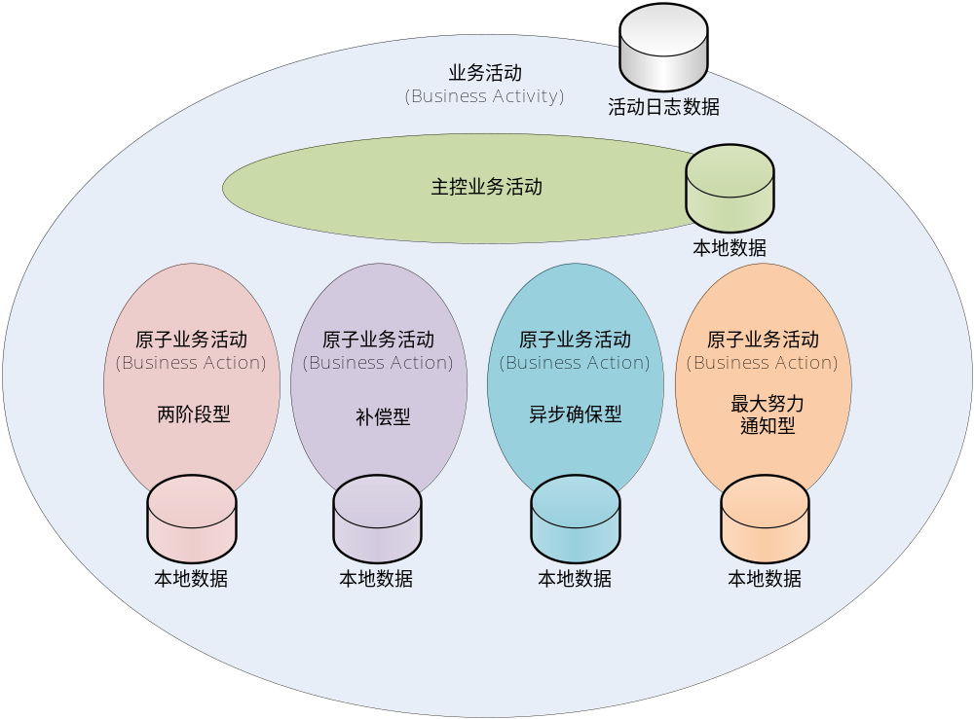
支付宝基础事务模型

Slide 62
主控业务活动
是整个业务活动的主体
是服务的编排者
启动业务活动
决定业务活动提交或回滚
  若本地事务提交，则业务活动提交
  若本地事务回滚，则业务活动回滚

Slide 63
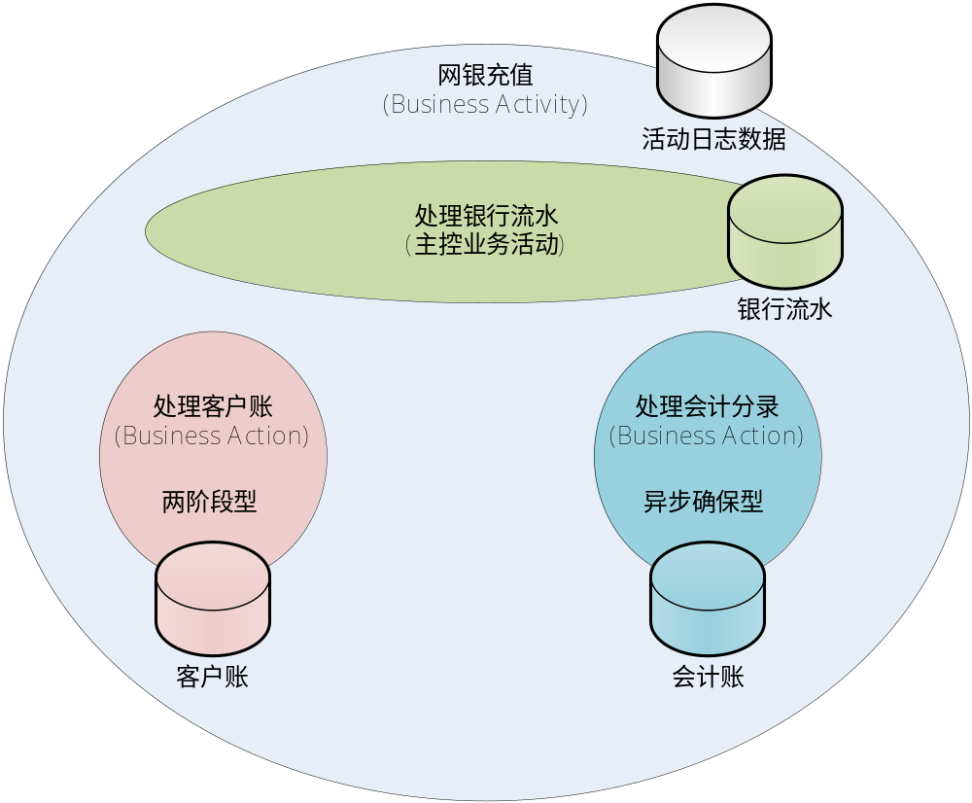
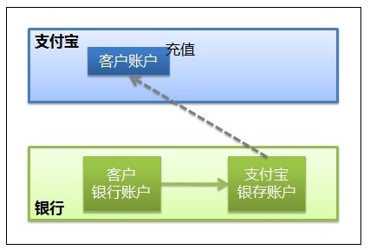
业务活动: Business Activity
一个基本的业务活动: 网银充值

Slide 64
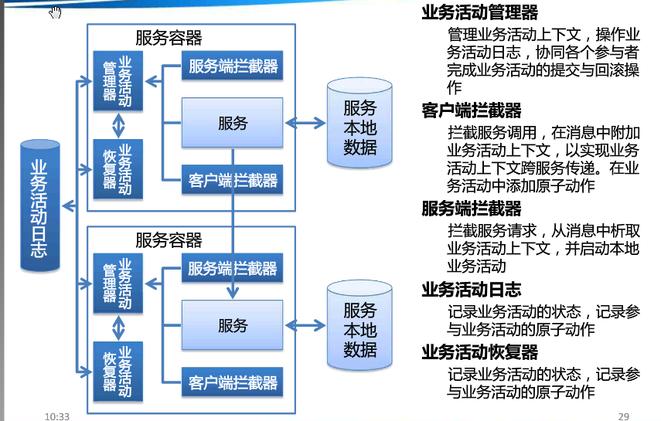
关键组件
恢复处理未完结的业务活动

Slide 65
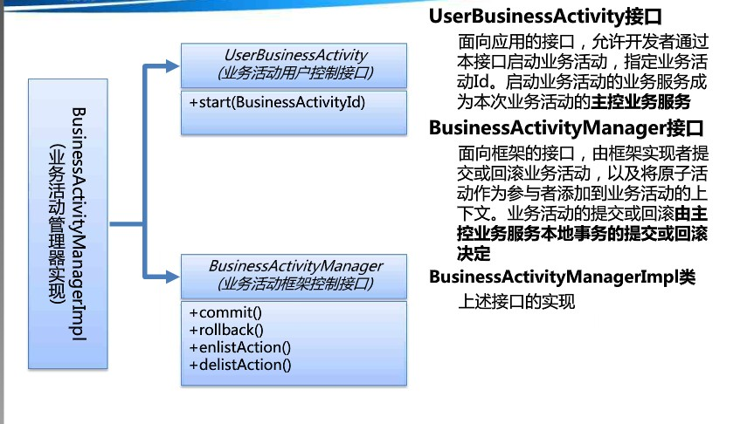
业务活动管理器

Slide 66
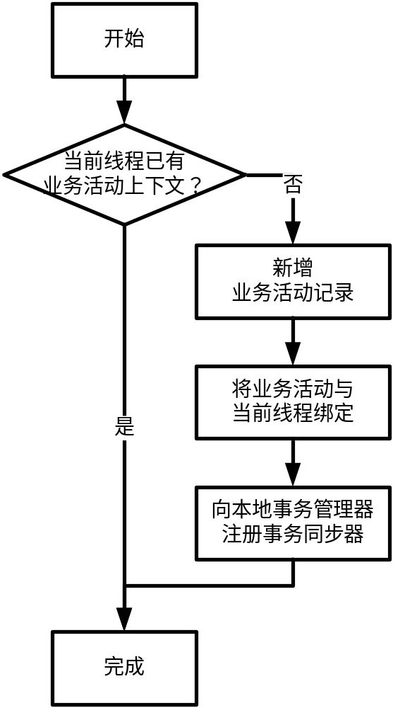
启动业务活动的内部处理大纲
Start方法的背后

Slide 67
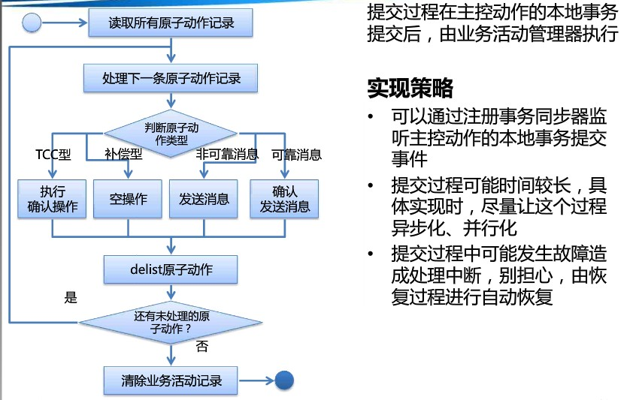
如何提交业务活动

Slide 68
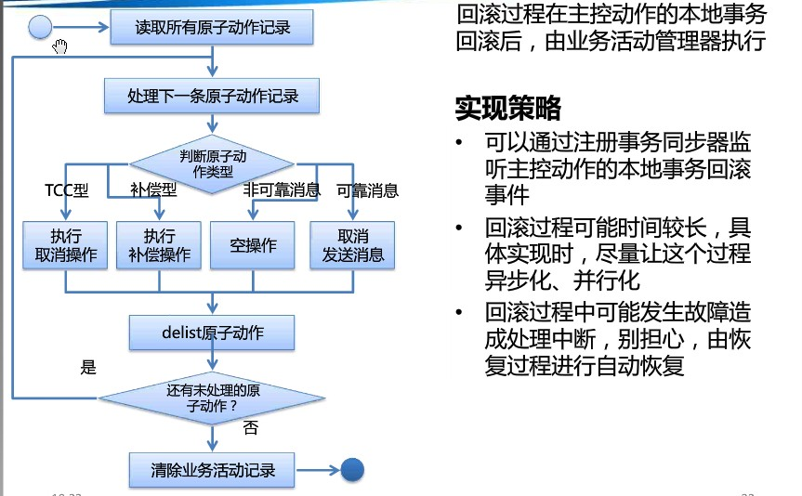
如何回滚业务活动

Slide 69
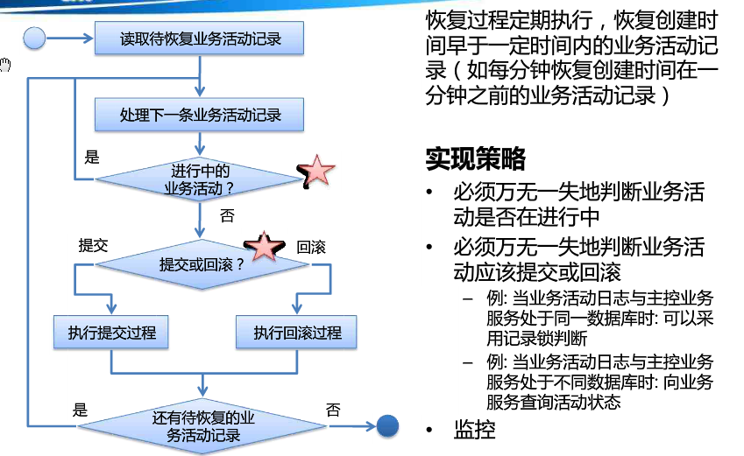
如何恢复业务活动

Slide 70
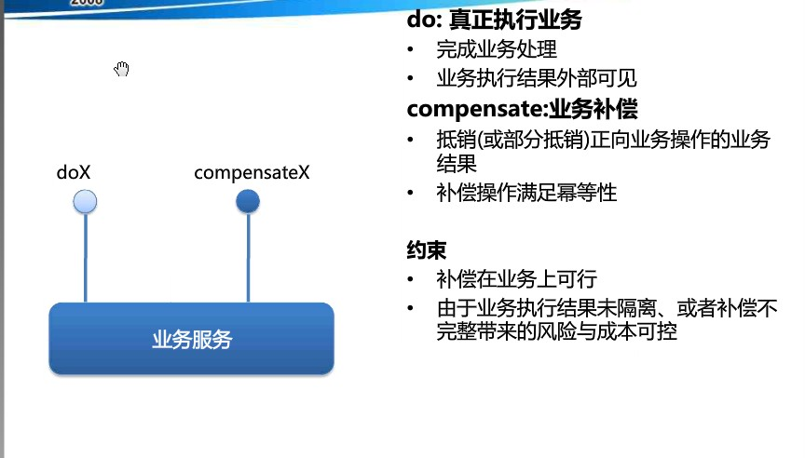
补偿型

Slide 71
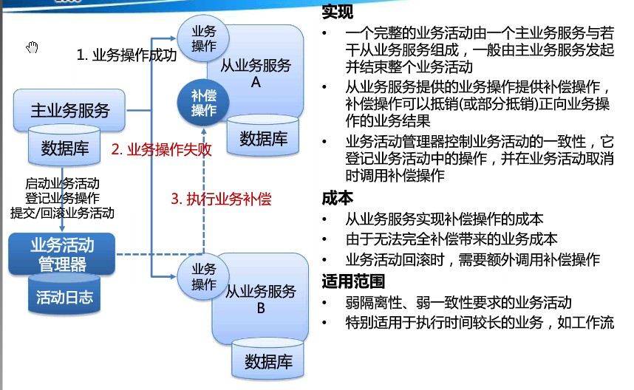
补偿型

Slide 72
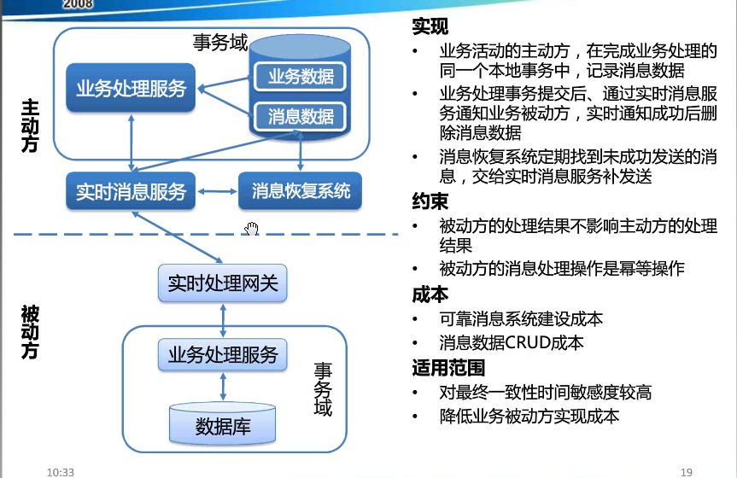
异步确保型一

Slide 73
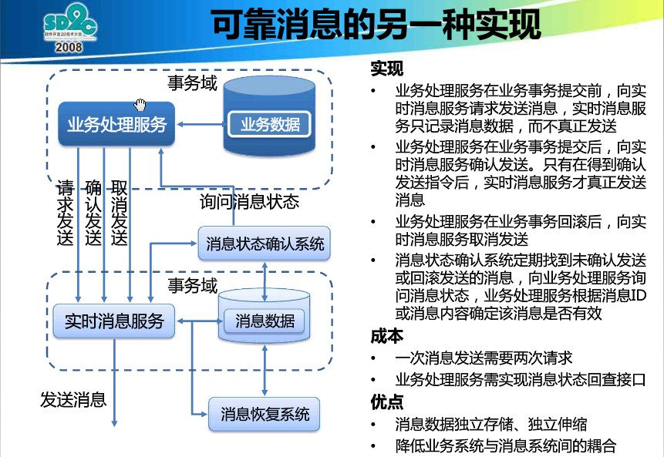
异步确保型二
  Eg.支付宝交易->收费系统

Slide 74
最大努力通知型原子业务活动
最大努力通知型
  通过通知服务器(notify)进行
  适用于与跨管理域的外部系统对接(允许失败，有对账、人工服务等补充机制)
  Eg.外部商户交易状态同步

Slide 75
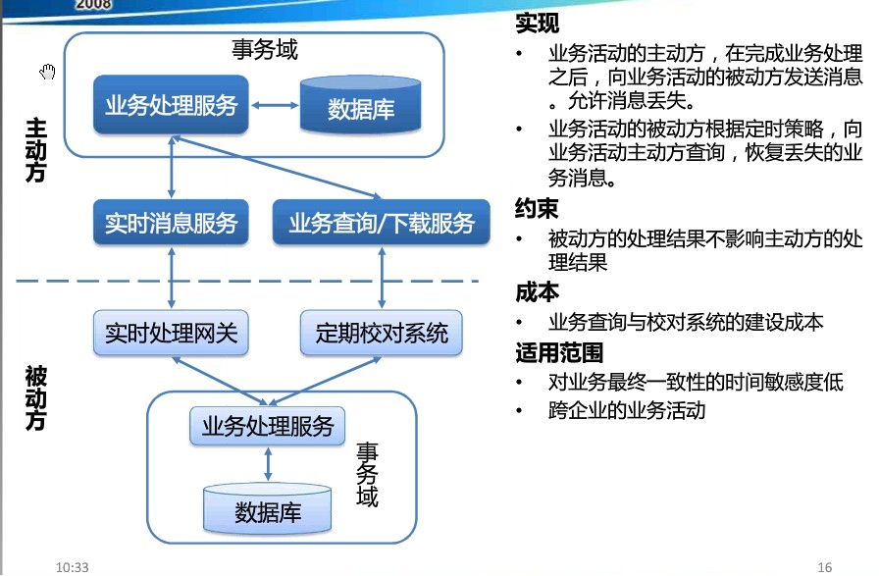
最大努力通知型
发送
应答
重试

Slide 76
故障与应对
无所不在的故障
  应用发布
  bug
  服务器宕机
  远程调用失败
  服务处理时间超长
  网络中断
  重复的调用
  …

Slide 77
应对: 可靠事务日志
如果事务状态只在内存或本地存储中保留，则不能容忍服务器或应用宕机
基于DB的事务日志持久存储结构
业务活动表(beyond_business_activity)
TX_ID: VARCHAR2(40) ; 业务活动Id
STATE: CHAR(1) ; 业务活动状态GMT_CREATE: TIMESTAMP(6) : 创建时间
GMT_MODIFIED: TIMESTAMP(6) : 修改时间
原子业务活动表(beyond_business_action)
ACTION_ID: NUMBER(15); 原子业务活动Id
TX_ID: VARCHAR2(40) ; 业务活动Id
NAME: VARCHAR2(64) ; 原子业务活动名字
CONTEXT: VARCHAR2(4000); 准备上下文
GMT_CREATE: TIMESTAMP(6) : 创建时间GMT_MODIFIED: TIMESTAMP(6) : 修改时间

Slide 78
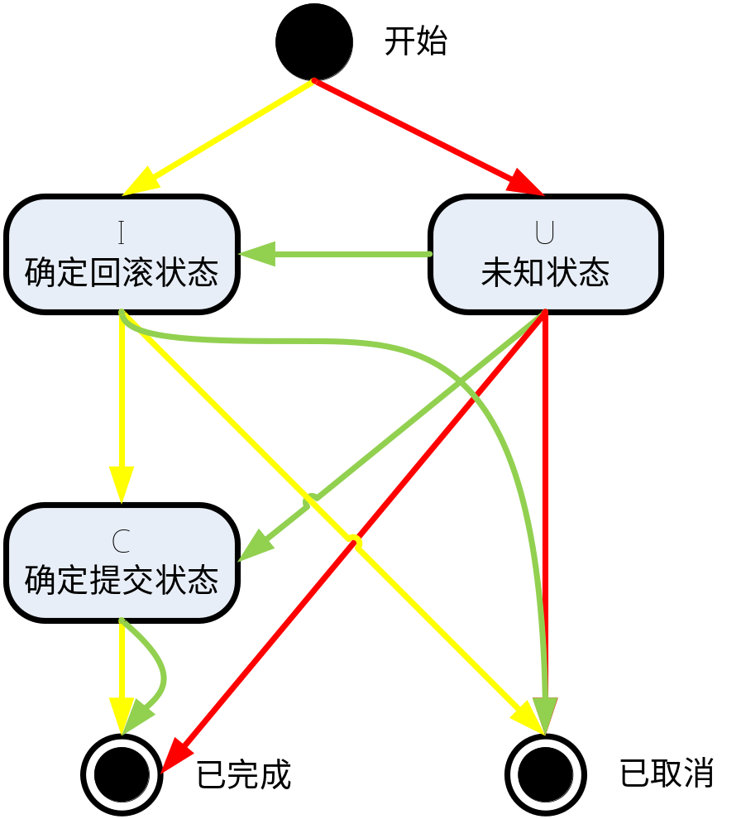
事务日志状态
I: 初始状态
U: 未知状态
C: 确定提交状态
完成与取消都是终态，业务活动记录不再保留

Slide 79
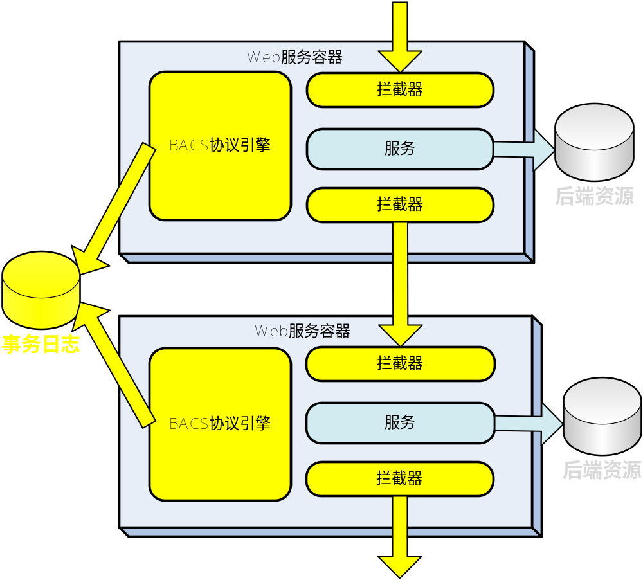
应对: 本地协议引擎
如果采用集中式远程分布式业务活动协议引擎，则不能容忍引擎所在服务器故障，或者至引擎服务器的网络故障。
分布式业务活动协议引擎嵌入到所有服务中，作为本地进程的一部分运行。

Slide 80
应对: 幂等(Idempotent)服务
当服务调用方与服务提供方对服务是否执行无法达成一致时，重试是一种简单的策略。幂等的服务可以被安全地重试，而不会造成业务重复执行或者引发其它严重后果。
出于金融业务的安全需要，要求所有业务服务与所有事务协议服务都具备幂等性。

Slide 81
实现幂等性的模式
一锁、二检查、三做
  一锁: 锁主控记录
  二检查: 检查业务状态是否允许做
  三做: 执行实际业务处理
基于模板，在模板中实现上述模式
public boolean couponPayCommit(final String txId, final long actionId) {
return twoPhaseActionTemplate.commitAction(txId, actionId, new TwoPhaseActionCallback() {
public boolean doAction(Properties context) {
return couponPayManager.couponPayCommit(context);
}
});
}

Slide 82
应对: 永不止歇的恢复程序
恢复程序每隔1分钟运行一次，针对30秒前所有未完成且已无主控活动的业务活动进行恢复
有无主控活动的判据
  尝试加锁事务记录，如成功，则表明主控业务活动已结束
确保恢复：通过分布式定时程序根据业务调度部署在集群中的恢复程序

Slide 83
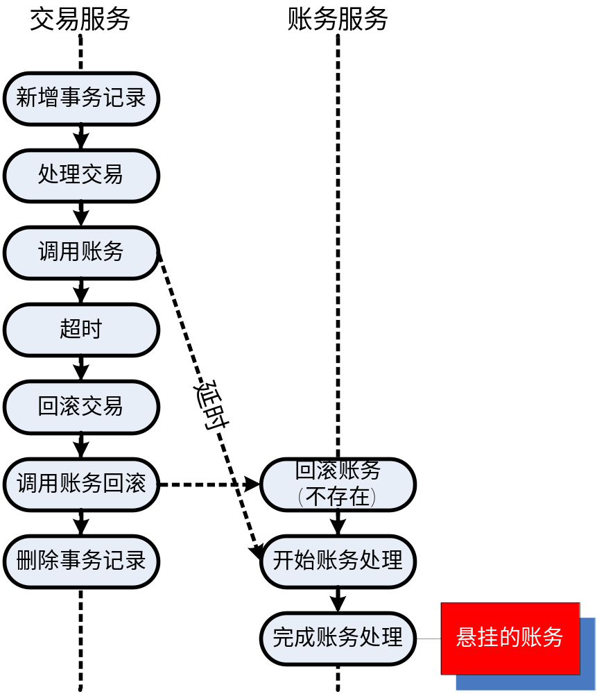
应对: 时间差控制
消息延时与不保序会产生悬挂的账务处理

Slide 84
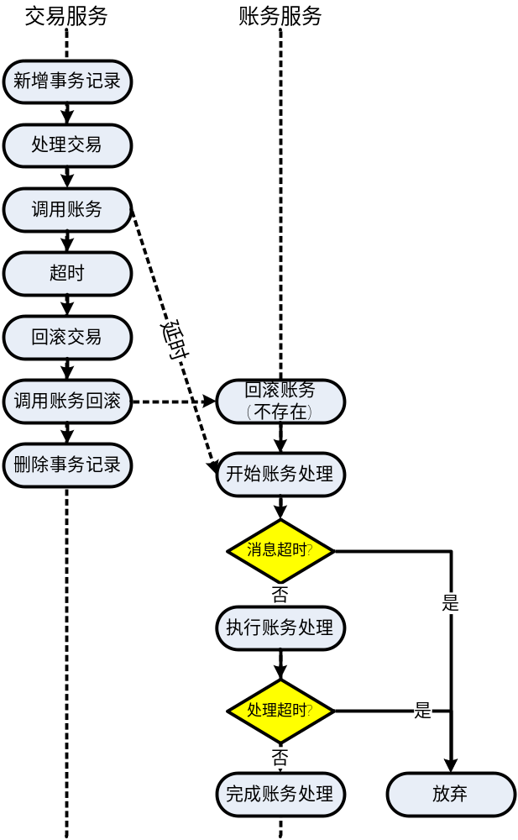
应对: 时间差控制
增加超时，超时的消息与处理将会被丢弃
TODO: 在业务活动级别定义超时。考虑分布式服务器之间的时间差。

Slide 85
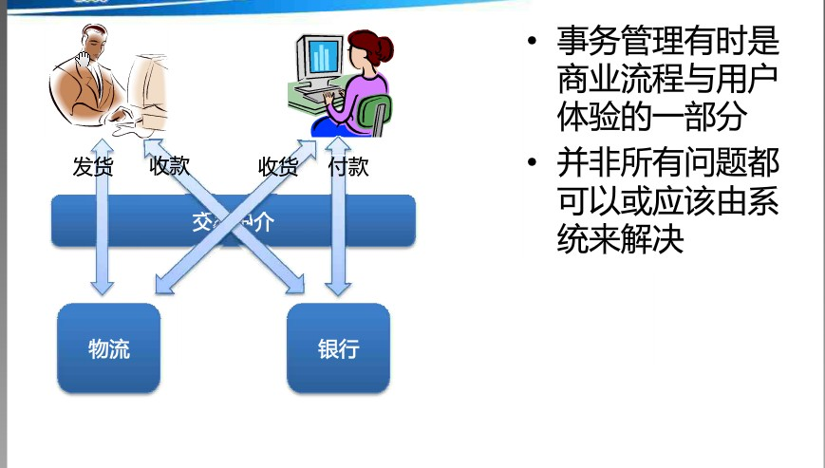
商业流程也是事务

Slide 86
参考资料
支付宝首席架构师-鲁肃《支付宝分布式事务交流》
JTA 深度历险 - 原理与实现
http://www.ibm.com/developerworks/cn/java/j-lo-jta/?cmp=dwnpr&cpb=dw&ct=dwcon&cr=cn_51CTO_dl&ccy=cn
WS-Transaction
http://msdn.microsoft.com/en-us/library/ms951259
Web服务事务协议簇WS-Transaction
http://longingfuture.com/tag/ws-transaction/
CAP定理
http://beagoodboy.iteye.com/blog/695254

